Slide 1
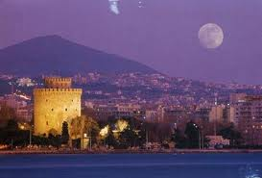
ΘΕΣΣΑΛΟΝΙΚΗ-THESSALONIKI
Η Θεσσαλονίκη είναι μία μεγάλη πόλη και έχει πολλά αξιοθέατα. Κάποια από αυτά είναι ο Λευκός Πύργος, τα Κάστρα και η Πλατεία Αριστοτέλους. η πόλη της Ελλάδας. Έχει πληθυσμό 1.104.460.
Thessaloniki is a major city of Greece. It has a population of 1,104,460 and has many attractions. One of them is the White Tower, the Castle Square and Aristotle.
IFIGENIA – IRENE ENGLISH

Slide 2
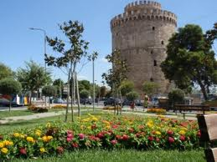
ΛΕΥΚΟΣ ΠΥΡΓΟΣ- WHITE TOWER
Ο Λευκός Πύργος της Θεσσαλονίκης είναι ένας οχυρωματικός πύργος του 15ου αιώνα, ο οποίος χρησιμοποιήθηκε στη συνέχεια ως κατάλυμα φρουράς Γενιτσάρων και ως φυλακή θανατοποινιτών. Είναι ένα από πιο γνωστά κτίσματα-σύμβολα πόλεων στην Ελλάδα. Έχει 6 ορόφους, 34 μέτρα ύψος και 70 μέτρα περίμετρο.
The White Tower of Thessaloniki is a fortified 15th century tower, which was subsequently used as a hotel guard Janissaries as a prison death row. It is one of the most famous buildings, symbols of cities in Greece. It has 6 floors, 34 meters high and 70 feet around.

Slide 3
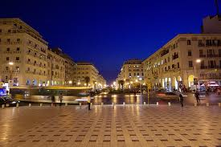
ΠΛΑΤΕΙΑ ΑΡΙΣΤΟΤΕΛΟΥΣ- SQUARE ARISTOTELOUS
H Πλατεία Αριστοτέλους είναι μία από τις κεντρικές πλατείες της Θεσσαλονίκης. Βρίσκεται στην αρχή της οδού Αριστοτέλους στη θάλασσα, στην καρδιά της πόλης. Η πλατεία αποτελεί ένα δημοφιλές σημείο για τους τουρίστες και τους ντόπιους, με πολλά καφέ, εμπορικά καταστήματα και ξενοδοχεία.
The Aristotle Square is one of the main squares of Thessaloniki. Located at the beginning of Aristotle's road to the sea in the heart of the city. The square is a popular spot for tourists and locals, with many cafes, shops and hotels.

Slide 4
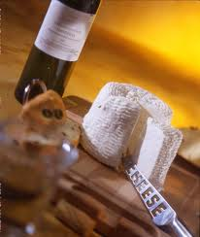
ΠΑΡΑΔΟΣΙΑΚΑ ΦΑΓΗΤΑ- TRADITIONAL FOOD
Γεύσεις με Θεσσαλονικιά παραδοσιακή ιστορία, αποτελέσματα ανάμειξης αγνών υλικών μαζί με ένα κρυφό συστατικό, το μεράκι. Τρίγωνα πανοράματος, τσουρέκια πολίτικα και πολλές άλλες μοναδικές γεύσεις που περιμένουν να τις δοκιμάσεις. Όλα τα είδη πωλούνται και κατεψυγμένα, έτσι ώστε να μπορείς κάποιος να το παίρνει στο σπίτι του για τους καλεσμένους ή για την οικογένειά του.
Tastes of Thessaloniki traditional story, mixing pure material results with a secret ingredient, love. Triangles panorama buns Constantinople and many other unique flavors that are waiting to try. All items are sold frozen, so that one can take it home for guests or for family.

Slide 5
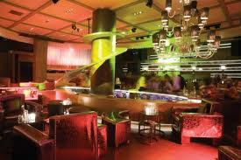
ΔΙΑΣΚΕΔΑΣΗ ΣΤΗ ΣΥΜΠΡΩΤΕΥΟΥΣΑ-ENTERTAINMENT IN SALONIKA
Στη Θεσσαλονίκη απολαμβάνουμε τον καφέ και το ποτό μας δίπλα στη θάλασσα με θέα το έμβλημα της πόλης το Λευκό Πύργο. Τα γραφικά Λαδάδικα, η πάντα «νόστιμη» πλατεία Άθωνας, η κοσμική Κρήνη και τα «εναλλακτικά» Σφαγεία με το Μύλο και τη Βίλκα είναι μερικά από τα μέρη όπου μπορείς να διασκεδάσεις, να πιεις το ποτό σου ή να γευτείς τα παραδοσιακά πιάτα που σου προσφέρει η «νύφη» του Θερμαϊκού. Αυτή η πόλη δεν κοιμάται ποτέ.
In Thessaloniki we enjoy coffee and drink our seafront overlooking the city emblem of the White Tower. The graphics Ladadika always the "delicious" Athos Square, the cosmic fountain and "alternative" to the Slaughterhouses and Mill Vilka are some places where you can have fun, drink your drink or taste the traditional dishes that you offers the "bride" of Thermaikos. This city never sleeps.

Slide 6

ΧΡΗΣΙΜΕΣ ΛΕΞΕΙΣ- USEFUL WORDS
ΚΑΛΗΜΕΡΑ = GOOD MORNING
ΓΕΙΑ = HELLO
ΠΟΣΟ ΚΟΣΤΙΖΕΙ; = HOW MUCH IT COSTS? ΚΟΣΤΙΖΕΙ… = IT COSTS…
ΑΣΤΥΝΟΜΙΑ = POLICE
ΤΗΛΕΦΩΝΟ = TELEPHONE
ΠΟΥ ΕΙΝΑΙ…; = WHERE IS…?
ΛΙΜΑΝΙ = PORT

